Slide 1
量化交易策略评估
科大财经
2022年6月3日

Slide 2
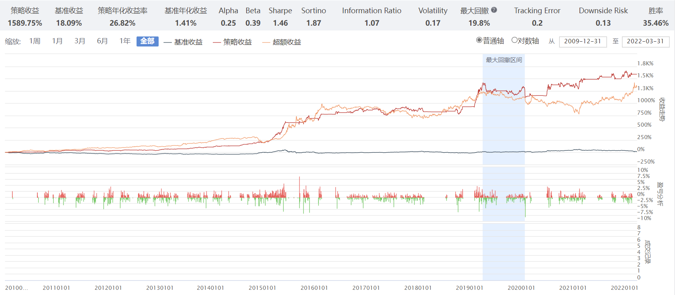
策略预览案例多因子策略+RSRS择时
胜 率：交易盈利次数/交易总次数
盈亏比：平均盈利 / 平均亏损

Slide 3




指标分析——收益指标
策略收益率：
定义：策略在回测区间内的收益率
算法： 说明：
策略年化收益率：
定义:策略在回测区间内的复合年化收益率
算法： 说明：
超额收益率：
定义：策略相对基准的超额收益率 算法：
https://xueqiu.com/2205099192/195656429

Slide 4

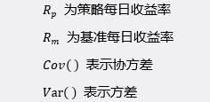


指标分析——风险指标
非系统性风险 - Alpha
定义：表示策略收益中和市场无关的部分，用于衡量投资中面临的非系统性风险
Alpha > 0 表示策略表现优于基准表现
Alpha = 0 表示策略表现与基准表现相当
Alpha < 0 表示策略表现差于基准表现
算法：
说明：
系统风险 - Beta
定义：表示策略收益对市场收益波动的敏感程度，用于衡量投资中面临的系统性风险
算法：
说明：

Slide 5
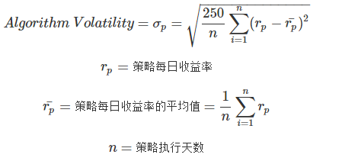


指标分析——风险指标
收益波动率 - Volatility 定义：收益波动率，用来测量资产的风险性
计算
夏普比率- Sharpe
定义：夏普比率用于度量承受单位风险所获得的超额报酬（相对无风险资产）。举例而言，假如国债的回报是4%，而您的投资组合预期回报是16%，您的投资组合的标准偏差是6%。那么用16%－4%可以得出12%（代表您超出无风险投资的回报），再用12%÷6%＝2，代表投资者风险每增长1%，换来的是2%的多余收益。
算法：
说明：

Slide 6

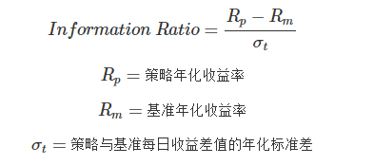
指标分析——风险指标
信息比率 - Information Ratio
定义: 信息比率，衡量相对于基准指数单位追踪误差风险带来的超额收益。
计算：
最大回撤 - Max Drawdown
定义: 最大回撤，描述策略可能出现的最糟糕的情况
计算：

Slide 7


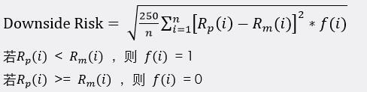

指标分析——风险指标
（年化）下行波动率 - Downside Risk
定义: 相比于普通波动率，下行波动率对收益率的波动方向进行了区分，只有当收益率向下波动时才视为风险。我们以每日基准收益率作为参照标准，若策略日收益率大于基准日收益率，则视为向上波动；反之，则视为向下波动。
算法：
说明：
索提诺比率 - Sortino
定义: 索提诺比率用于度量承担一个单位下行风险获得的超额收益。
算法：
说明：

Slide 8

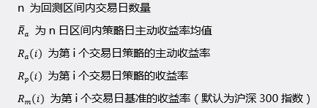
指标分析——风险指标
跟踪误差 - Tracking error
定义：用于衡量策略收益和市场基准收益之间的差异。跟踪误差越大，表明策略所持有投资组合偏离基准组合的程度越大。
算法：
说明：

